Slide 1
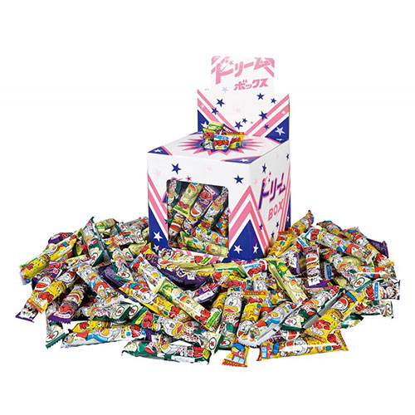
【提案書】
うまい棒つかみどり50人用 ※税率8％
特徴
大人から子供までみんな大好き「うまい棒」のつかみどりができる50人用のキットです。うまい棒はもちろん、ボックスやお持ち帰り袋も付属のため、届いたその場から利用可能です。
商品写
納期
納期スペース
仕様
サイズ：ボックス/約25×25×30cm (取出口：直径9.7cm)
注意事項：賞味期間：150日(残日数60日以上)
備考：<セット内容> うまい棒アソート×300・ボックス×1・お持ち帰り袋×50
お見積
お見積りスペース

